Slide 1
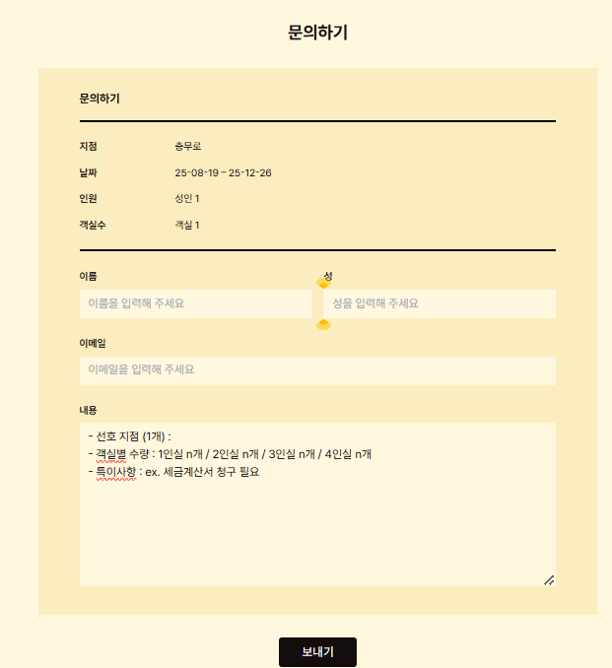
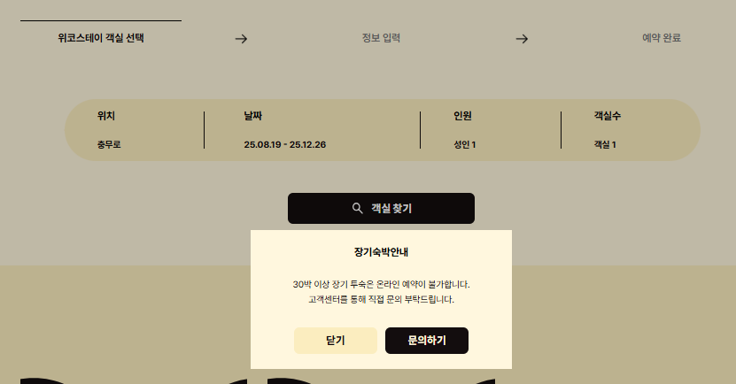
기관명 추가 필요
장기숙박 안내 관련
기존 30박 이상 제한은 삭제필요 (개인은 기한 상관없이 예약할 수 있도록)
2. 개인이 아닌 법인으로 예약하는 경우에만 고객센터를 통해 직접 문의 하도록 안내 (세금계산서 발행, 보증금 등 문제 떄문에 그렇습니다)
내용 부분 수정 필요
- 선호 지점 (1개) :
객실별 수량 :
1인실 n개
2인실 n개
3인실 n개
4인실 n개
특이사항 : ex. 세금계산서 청구 필요
영문
Preferred Location (1 only):
Room Quantity by Type:
  Single Room: [ ] rooms
  Double Room: [ ] rooms
  Triple Room: [ ] rooms
  Quad Room: [ ] rooms
Special Requests
(e.g., Invoice required):

